Slide 1
Мастер - класс
Использование пособия «прозрачный мольберт» в работе с дошкольниками
Скворцова Татьяна Сергеевна,
Воспитатель высшей квалификационной категории
МАДОУ детский сад №50

Slide 2
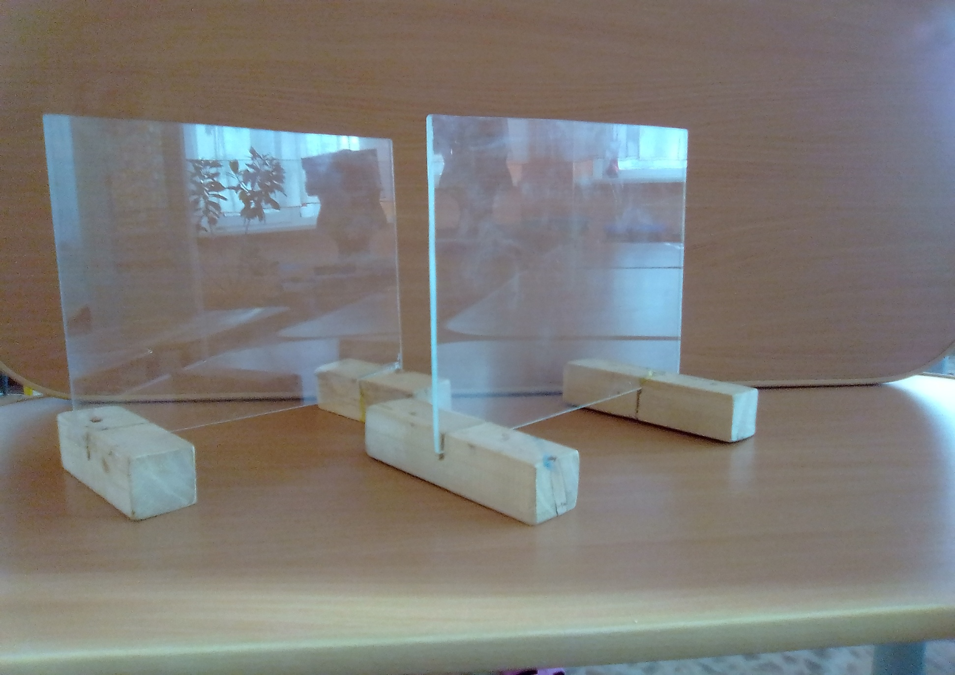

Slide 3
Стеклянный
мольберт
Визуальное
впечатление
Тактильное ощущение
Творческое самовыражение
Коррекция зрения
Психическое развитие
Мелкая моторика
Коммуникативные
навыки
Интеллектуальное развитие
Развитие речи

Slide 4
Цель: Развивать высшие психические функции и творческое мышление.
Задачи:
1. Развивать общую и мелкую моторику;
2. Развивать цветовое восприятие и сенсорное развитие; 3. Профилактика зрения, в т.ч. Возможность корректировать зрение и зрительное восприятие;
4. Развивать речь и мышление в процессе восприятия и отображения;
5. Преодолевать недостатки развития личностных качеств, таких, как неуверенность, неумение преодолевать трудности, ранимость, робость, и др.

Slide 5
Рекомендации при использовании «Прозрачного мольберта»:
- Игры с прозрачным мольбертом целесообразнее начинать со сказки, стихотворения, потешки. Педагог обыгрывает сюжет будущего рисунка, используя игрушки.
- Игра проводится согласно возрастному ограничению во времени.
- Обязательна двигательно - глазная гимнастика для снятия напряжения.
- Совместное рисование - это всегда общение взрослого и ребёнка. В процессе рисования у детей происходит развитие речи, формируются коммуникативные навыки.
- Рисование пальцами полезно для детей любого возраста. Развивается мелкая моторика, гибкость пальцев и мышцы рук. В процессе ребенок раскрепощается, устраняет страхи, комплексы, развивает уверенность в себе и общительность. Рисование пальцами обостряет ощущения.
- Рисовать рекомендуется как правой, так и левой рукой – для развития и стимуляции полушарий головного мозга.

Slide 6
1. Рисование пальцами и ладошкой.
Даже никогда не рисуя пальцами, можно представить особенные тактильные ощущения, которые испытываешь, когда опускаешь палец в гуашь — плотную, но мягкую, размешиваешь краску в баночке, подцепляешь некоторое количество, переносишь на бумагу и оставляешь первый мазок. Это целый ритуал!

Slide 8
4. Поролоновые рисунки.
Почему-то мы все склонны думать, что, если рисуем красками, то обязательно и кисточкой. На помощь может прийти поролон. Советуем сделать из него самые разные разнообразные маленькие геометрические фигурки, а затем прикрепить их тонкой проволокой к палочке или карандашу (не заточенному). Орудие труда уже готово. Теперь его можно обмакнуть в краску и методом штампов рисовать красные треугольники, желтые кружки, зеленые квадраты (весь поролон в отличие от ваты хорошо моется).

Slide 10
5. Метод монотипии -
Это изображение на целлофане, которое переносится потом на бумагу или стекло. На гладком целлофане рисую краской с помощью кисточки, или ватной палочкой, или пальцем (не надо единообразия). Краска должна быть густой и яркой. И сразу же, пока не высохла краска, переворачивают целлофан изображением вниз на стекло и как бы промокают рисунок, а затем поднимают. Получается два рисунка. Иногда изображение остается на целлофане, иногда на стекле. В такой технике можно делать не весь рисунок, а отдельные его части, дополняя другими художественными приемами

Slide 12
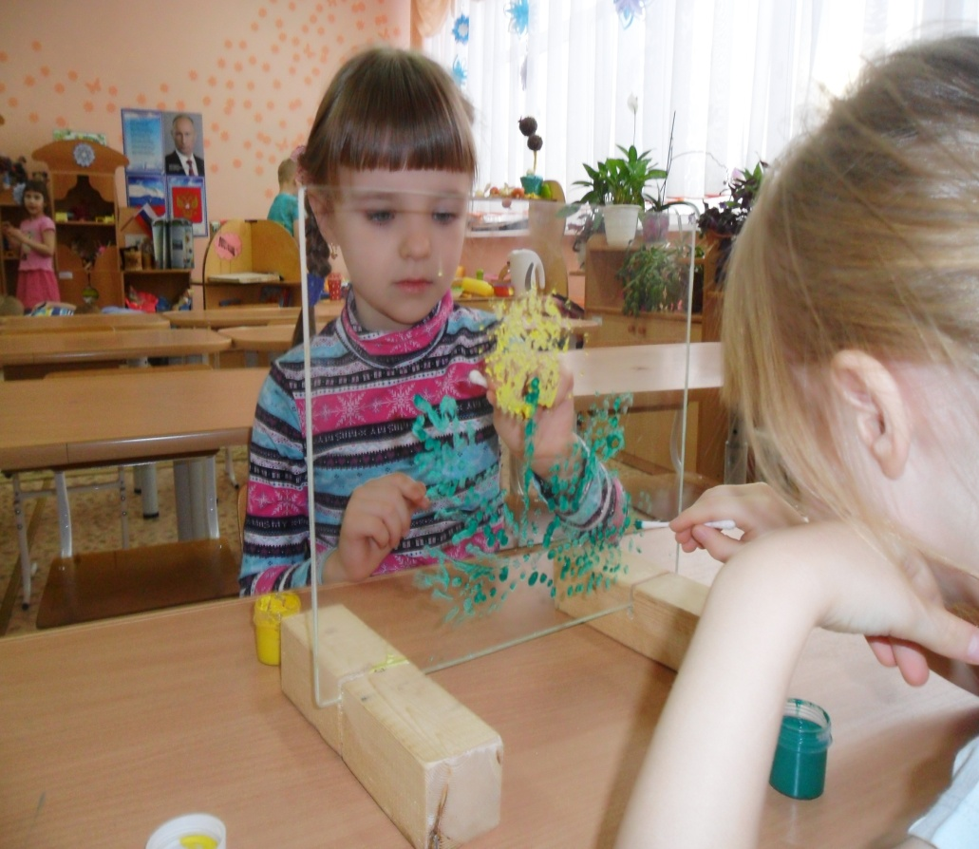
8. Точечный рисунок.
Берется ватная палочка и окунается в густую краску. Затем нужно поставить ее перпендикулярно к стеклу и начать изображать рисунок точками.

Slide 14
2. Рисование листьями.
Каждую осень мы собираем желтые, красные, рыжие листья, лепестки цветов: роз, тюльпанов. Лепестки и листья натуральны, вкусно пахнут, невесомы, приятны на ощупь. Дети с удовольствием окунают листья в краску и оставляют на мольберте красочные неповторимые оттиски.

Slide 15
3. Штампы и печати.
Сейчас в продаже встречаются наборы штампов для детского творчества. Благодаря ним ребёнок может дополнить свой рисунок подходящими отпечатками. Но если у вас нет таких штампов, не беда. Ведь печатать можно чем угодно. Именно это и будет настоящим творчеством. А еще можно сделать самодельные штампы из картофеля. Для этого разрежьте крупную картофелину пополам, возьмите одну половинку и при помощи острого ножа уберите со среза лишнюю мякоть таким образом, чтобы осталась выступающая поверхность в виде какой-нибудь фигурки: звездочки, ромбика, рыбки. Теперь малыш сможет нарисовать ночное небо и луну, а звезды напечатать, обмокнув картофельный штамп в краску или украсить платье волшебной принцессе аккуратными ромбиками. "Шлепать" такими самодельными штампами очень нравится ребятам.

Slide 16
- Рисуем по очереди.
Если ребёнок не хочет рисовать, его можно увлечь собственным примером. Возьмите краску и начинайте рисовать что-нибудь близкое ребёнку. Может, это гараж с машинами, или роботы, или инопланетяне, или прекрасная принцесса и ее дворец. Не сомневайтесь, очень скоро он подсядет к вам и будет с интересом наблюдать, подсказывать, а потом и сам захочет добавить на рисунок что-нибудь свое.

Slide 17
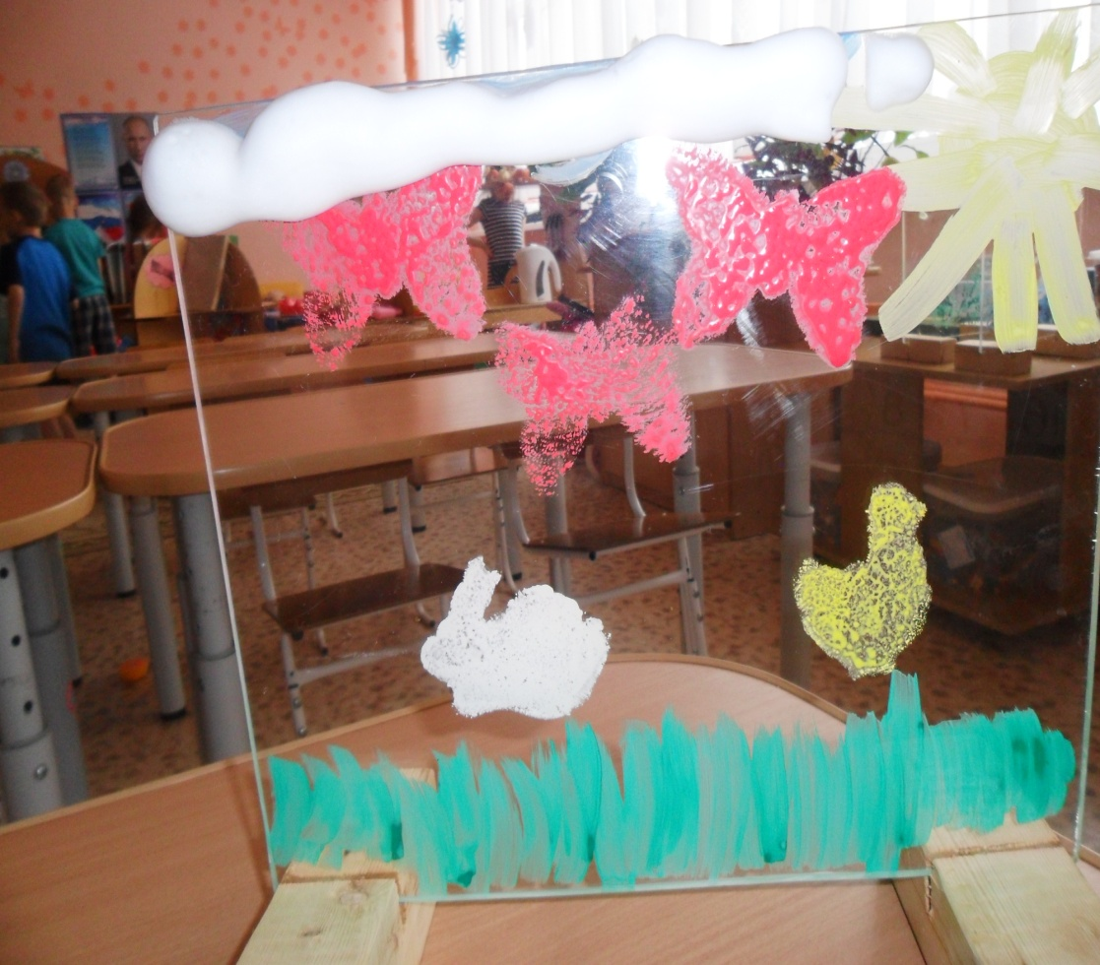
-Рисунок плюс.
Очень интересно совмещать рисование и аппликацию: ребёнок рисует рисунок, а некоторые детали приклеивает из ткани, ваты, цветной бумаги.

Slide 18
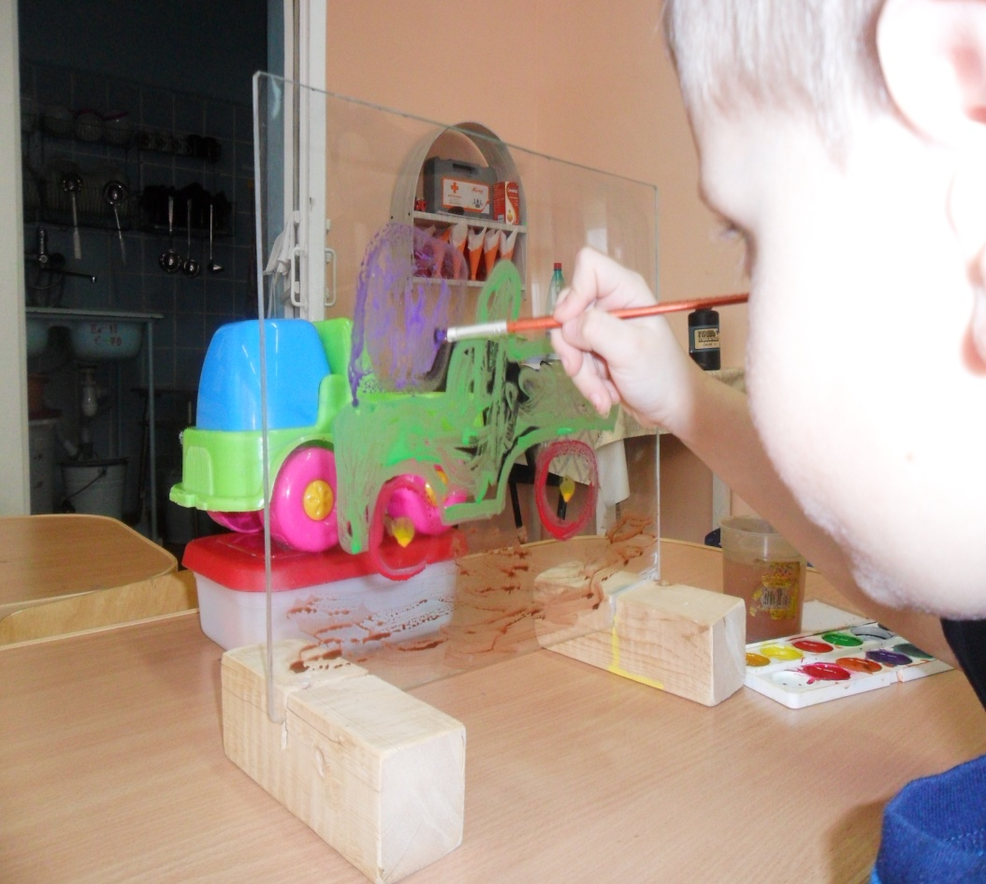
- Рисуем с натуры.
Предложите ребенку нарисовать что-нибудь с натуры, что-то такое, что ему по-настоящему интересно. Например, кошку или любимую игрушку. Такое рисование развивает наблюдательность, учит ребёнка изображать что-либо не как захочется, а чтобы было похоже на оригинал. Для этого нужно правильно передать и форму, и цвет, и пропорции. Для начала рассмотрите игрушку вместе, обращая внимание на характерные детали, а потом пусть ребенок попробует ее изобразить. Не беда, если будет получаться не сразу. Все равно похвалите юного художника, а затем поинтересуйтесь, чем отличается нарисованная игрушка от настоящей. Так ему будет легче заметить свои неточности.

Slide 20
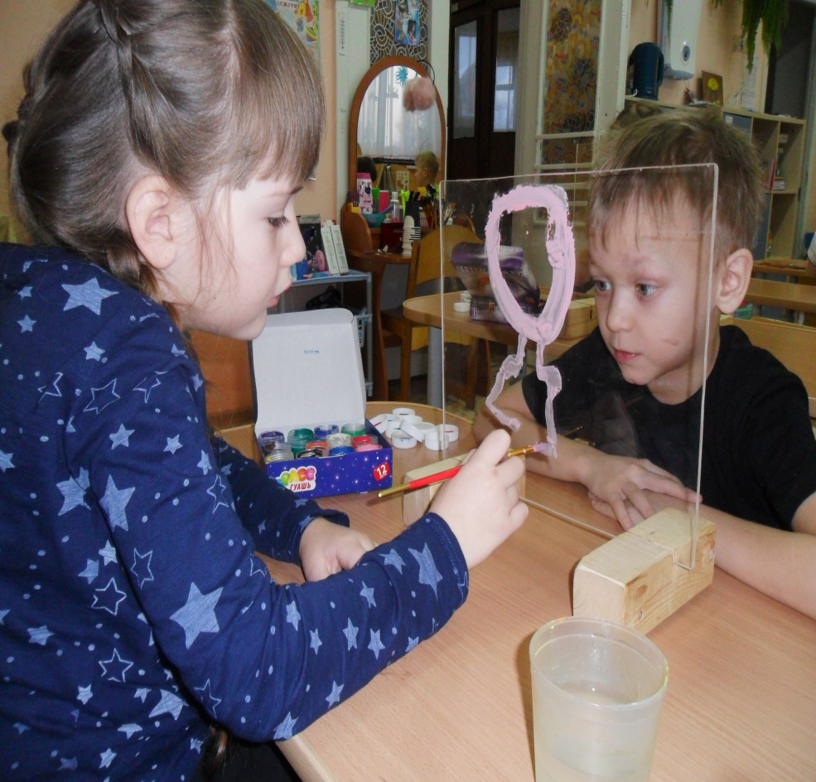
Юный портретист.
Можно рисовать портреты: автопортрет, глядя на себя в зеркало, портрет друга, или портрет мамы, рассматривая ее фотографию. Вспомните вместе с ребёнком, какие у мамы волосы: длинные или короткие, светлые или темные. Какие глаза, рост. А может ребёнок захочет нарисовать свою подружку или друга?

Slide 21
7. Рисование кремом
-Зимние пейзажи: сугробы снега или небо можно рисовать и используя густой крем.
-На оргстекло наносится любой крем (лучше детский), равномерно распределяется пластмассовым «шпателем» (можно использовать обычную школьную пластмассовую линейку). Теперь рисунок будет хорошо заметен. Такой рисунок имитирует рисование на запотевшем стекле, и стекло можно использовать неограниченное количество раз.
- Пальчики и оргстекло легко приводятся в порядок с помощью бумажных салфеток

Slide 23
6. Рисование маркером
Виды рисования: обводка, штриховка, дорисовка недостающих деталей, особенно нас привлекают задания на одновременное рисование по замыслу.

Slide 24
До новых встреч.

